Slide 1


Анализ вредоносного программного обеспечения
Алексей Синадский
Ассистент УНЦ ИБ ИРИТ-РТФ УРФУ
a.n.sinadsky@urfu.ru

Slide 2

Программа модуля
Вредоносное программное обеспечение:
Определение
Обнаружение, распространение, классификация
Методы машинного обучения в классификации вредоносного ПО
Поведение вредоносного ПО
Генерация и выбор признаков

Slide 3
Анализ вредоносного программного обеспечения
Анализ вредоносного программного обеспечения (malware analysis) это область исследования функциональных возможностей, целей, происхождения и потенциального воздействия вредоносного ПО
Атаки с использованием различных типов вредоносного программного обеспечения по статистике являются одними из самых популярных
Несмотря на постоянную борьбу с «вредоносами» (создание антивирусных программ и баз данных паттернов вредоносов) постоянно появляются новые виды вредоносных программ, в том числе с использованием анализа открытого кода и машинного обучения
Анализ вредоносов является важной частью кибербезопасности и для эффективности этого процесса можно привлекать ИИ

Slide 4
Что такое вредоносное программное обеспечение
Любое программное обеспечение, предназначенное для несанкционированного доступа к вычислительным ресурсам ЭВМ или к информации, хранящейся на ЭВМ, с целью несанкционированного использования ресурсов ЭВМ, причинение вреда владельцу ЭВМ сети ЭВМ или информации путём копирования, искажения, удаления или подмены информации.

Slide 5
Обнаружение вредоносного программного обеспечения
При наличии доступа к коду высокого уровня, относительно просто можно определить, что делает программа, однако большинство вредоносных программ распространяется в бинарном виде, перехватываются и накапливаются “в полевых условиях”:
отлавливаются в ловушках-песочницах,
продаются на нелегальных форумах,
обнаруживаются на компьютерах жертв.

Slide 6
Пути распространения вредоносного программного обеспечения
Исполняемые файлы
PE-файлы Windows
ELF-файлы Unix
APK-файлы Android
Документы
.doc, .pdf, .rtf и другие, использующие макросы
Расширения

Slide 7
Классификация вредоносного программного обеспечения
По степени опасности
По семействам

Slide 8
Семейства вредоносного ПО (Malware families)
Семейства позволяют прослеживать авторство, коррелировать информацию и идентифицировать новые варианты обнаруженных вредоносных программ. Экземпляры вредоносного ПО из одного семейства могут иметь одинаковый код, возможности, авторство, функциональные характеристики, цели и/или исходные предпосылки.
Различия между экземплярами вредоносного ПО из одного семейства могут определяться по разным компиляторам или секциям исходного кода.

Slide 9
Пример семейства вредоносного ПО — Conficker
Семейство червей, предназначенный для внедрения в ОС Microsoft Windows.
Все черви Conficker
используют уязвимости Windows,
предпринимают перебор по словарю для подбора пароля к учётной записи администратора.
Устанавливают скрытое ПО для использования хоста в деятельности ботнета.

Slide 10
Место безопасных файлов в классификации вредоносного ПО
В классификации вредоносного ПО также может быть класс бинарных файлов, не являющихся вредоносными, так как основная цель антивирусного ПО — определение вероятности того, что файлу можно доверять и выполнять его в защищаемой среде. Обычно решение такой задачи основано на методе сравнения сигнатур.

Slide 11
Метод сигнатур
Метод статически сигнатур позволяет, имея достаточный набор свойств и образцов поведения ранее обнаруженного и исследованного вредоносного ПО, сравнивать новые появляющиеся в системе бинарные файлы с этим набором данных, чтобы определить, нет ли совпадений с каким-¬либо признаками вредоносного ПО, выявленными ранее.

Slide 12
Метод сигнатур. Полиморфное ПО
Метаморфные или полиморфные вирусы и черви используют статические и динамические методики маскировки для изменения характеристик своего кода, поведения и свойств, применяемые для алгоритмов генерации сигнатур в механизмах идентификации вредоносного ПО. Такой подход в настоящее время становится все более распространенным из-за успешного создания помех и препятствий для методов синтаксических сигнатур вредоносного ПО.

Slide 13
Методы машинного обучения в классификации вредоносного ПО
Методы машинного обучения могут помочь устранить проблемы, возникающие при использовании метода сигнатур, благодаря следующим свойствам:
Нечёткое сравнение
Автоматизированный выбор свойств
Адаптируемость

Slide 14
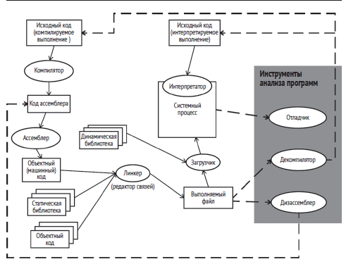
Современные процессы выполнения кода

Slide 15
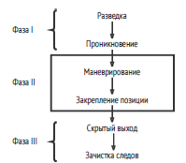
Типовой процесс атаки вредоносного ПО

Slide 16
Типы поведения вредоносного ПО
Маскировка своего присутствия
Стремление к выполнению своей функции
Адаптируемость
Сбор данных и оповещение

Slide 17
Генерация признаков. Сбор данных
Специалисты по анализу данных используют следующие положения для улучшения сбора данных:
Важность знаний предметной области
Масштабируемые процессы сбора данных
Валидация данных
Итеративные эксперименты

Slide 18
Генерация признаков
Статические методы
анализ структуры
статический анализ
Динамические методы
анализ поведения
отладка
динамические контрольные измерения

Slide 19
Выбор признаков
Статистически управляемые алгоритмы выбора признаков — методы снижения размерности наборов данных:
Одномерный анализ (univariate analysis) — модели поочерёдно подаётся на вход по одному признаку.
Рекурсивное исключение признаков (recursive feature elimination): действуя с противоположного направления, такие методы начинают с обработки полного набора признаков и рекурсивно рассматривают постоянно уменьшающиеся подмножества признаков
неявное представление признаков (latent feature representations)
классификация признаков в зависимости от конкретной модели (model­ specific feature ranking)

Slide 20
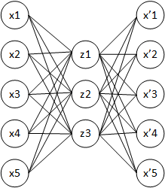
Обучение без учителя и глубокое обучение
https://commons.wikimedia.org/wiki/File:%D0%90%D0%B2%D1%82%D0%BE%D1%8D%D0%BD%D0%BA%D0%BE%D0%B4%D0%B5%D1%80.png

Slide 21
Спасибо за внимание!

